Slide 1
社交无极限 1003106 朱柯军 王哲 李嘉豪

Slide 2
需求
功能1：用户授权
获得用户授权
1：分享活动到用户主页
功能2：显示活动
按时间先后，显示用户好友近期的活动列表。
点击活动，可以显示活动的主题，内容，地点，费用等详细信息。

Slide 3
需求
功能3：发起活动
在活动列表中发起一项活动，包含活动的主题，内容，地点，费用，时间
功能4：参与活动
用户可以主动报名参与活动，并列出自己的可行时间

Slide 4
需求
功能5：时间协调
系统根据参与者提供的时间，寻求一个折中的公共时间。
功能6：加入讨论组功能，可以对活动进行评论，赞。
功能7：通知功能。

Slide 5
用例模型

Slide 6
分析类模型

Slide 7
设计类模型

Slide 8
系统架构
项目整体采用B/S（Browser/Server）架构，客户机上只要安装一个浏览器（Browser），如Internet Explorer，服务器安装Oracle或 SQL Server数据库。在这种结构下，用户界面完全通过浏览器实现，一部分事务逻辑在前端实现，但是主要事务逻辑在服务器端实现。浏览器通过Web Server（如Apache、nginx等）同数据库进行数据交互。项目整体采用B/S（Browser/Server）架构，客户机上只要安装一个浏览器（Browser），如Internet Explorer，服务器安装Oracle或 SQL Server数据库。在这种结构下，用户界面完全通过浏览器实现，一部分事务逻辑在前端实现，但是主要事务逻辑在服务器端实现。浏览器通过Web Server（如Apache、nginx等）同数据库进行数据交互。

Slide 9
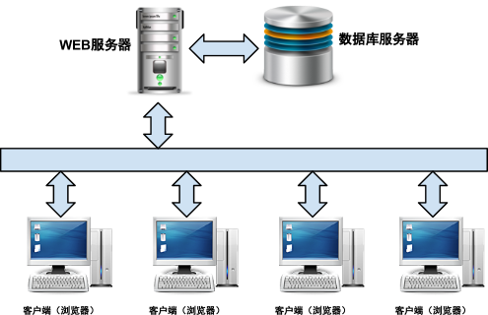
系统架构
后台服务器端使用PHP语言完成主要的事务逻辑，并与数据库进行数据交互。如下图所示：

Slide 10
系统架构
软件采用MVC（Model-View-Controller）三级架构。在这种架构下，用户的请求处理如下：
1、用户发送一个请求给控制器（Controller），例如关键字查询；
2、控制器根据用户的请求向数据模型（Model）发送数据需求，有时控制器会多次向数据模型发送不同的数据请求，控制器得到用户输入的关键字，启动数据模型的关键字查询处理过程，并把关键字传送给数据模型；

Slide 11
系统架构
3、数据模型（Model）根据需求进行相应的数据处理后，把数据结果传回控制器，数据模型在关键字处理过程中进行检索数据库的操作，并把符合检索要求的结果返回给控制器；
4、控制器得到数据后，就可以调用视图（View），利用数据模型返回的数据生成一个结果页面，返回给用户。

Slide 12
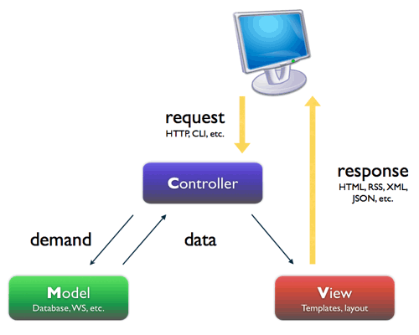
系统架构

Slide 13
数据库设计
序号 | 表名 | 中文名 | 解释
1 | event | 活动基本信息表 | 用来存储活动的基本信息
2 | User | 用户账户表 | 用来存储用户基本信息
3 | Snsuser | Sns账号表 | 用来存储第三方应用账号表
4 | User_joinevent | 用户参加活动表 | 用来存储用户参加活动信息
5 | User_createevent | 用户创建活动表 | 用来存储用户创建活动信息

Slide 14
关键算法

Slide 15
现实使用情况
暂时没有发布
暂时无用户

Slide 16
分工
朱柯军：
主要框架构建，完成登录验证功能，人人，新浪分享功能，部分UI设计与美化，创建活动，显示活动，讨论区功能
王哲，李嘉豪：数据库设计，创建活动完善，显示活动完善，参与活动设计，显示参与者功能，公共时间计算，活动通知功能，

